Slide 1
Binomialの新しい反応定義式
今までの定義式、”rl_m”系(l,mは1,2,3などの数字)と”rM”に加えて、次の３つの定義式を加えた。ここで、𝑘 は速度定数。
rC：時間に対して 区分線形 に 𝑘 を変える。
rA：時間に対して、Arrhenius 型𝑘=𝐴exp⁡(−𝐸/𝑇) を使って 𝑘 を変える。
rT：その時点の熱要素 CALORIC.temp を参照して、温度Tを決定し、
反応実行時に動的に𝑘=𝐴exp⁡(−𝐸/𝑇) を計算する。
この時、AとEは定数。

Slide 2
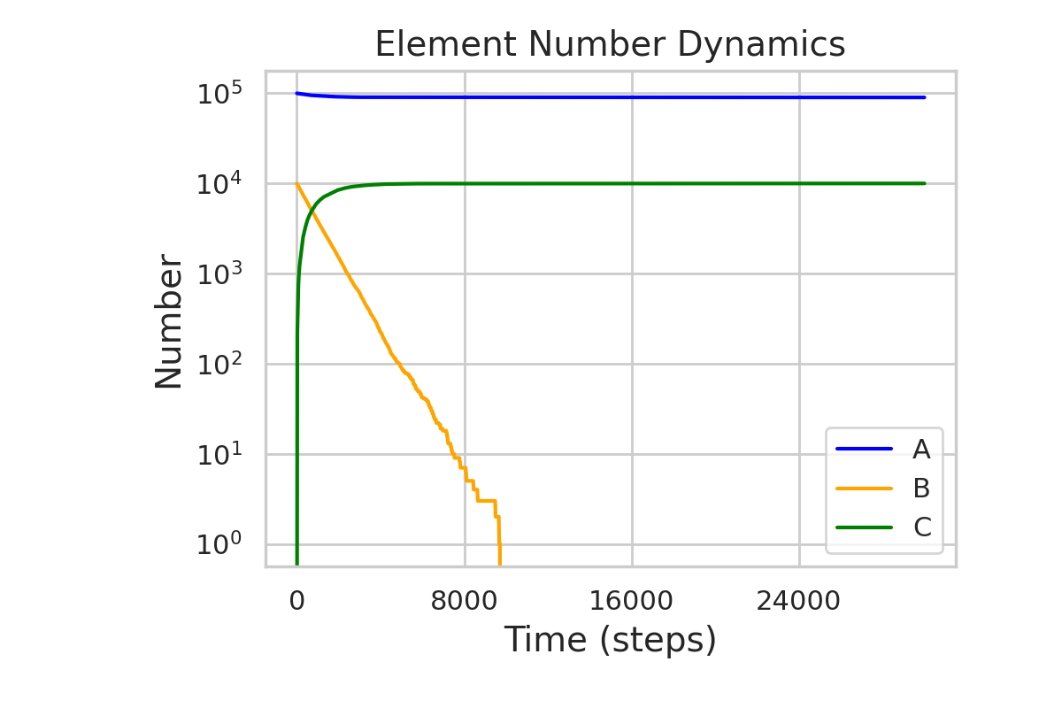
速度定数が一定の場合
□ 速度定数： 0.01 で一定
入力ファイル
*Time,
** start, end, console out, plot out, csv out, unit
0, 30000, 10000, 30000, 100, steps
*Element
A, 100000, Blue, _
B, 10000, Orange, 4
C, 0, Green, .
*Reaction, 1000000
r2_1, 100, 1, A, 1, B, 0.01, 1, C
*Plot, log
A, B, C
inp_bind_001_k_change_11.txt

Slide 3
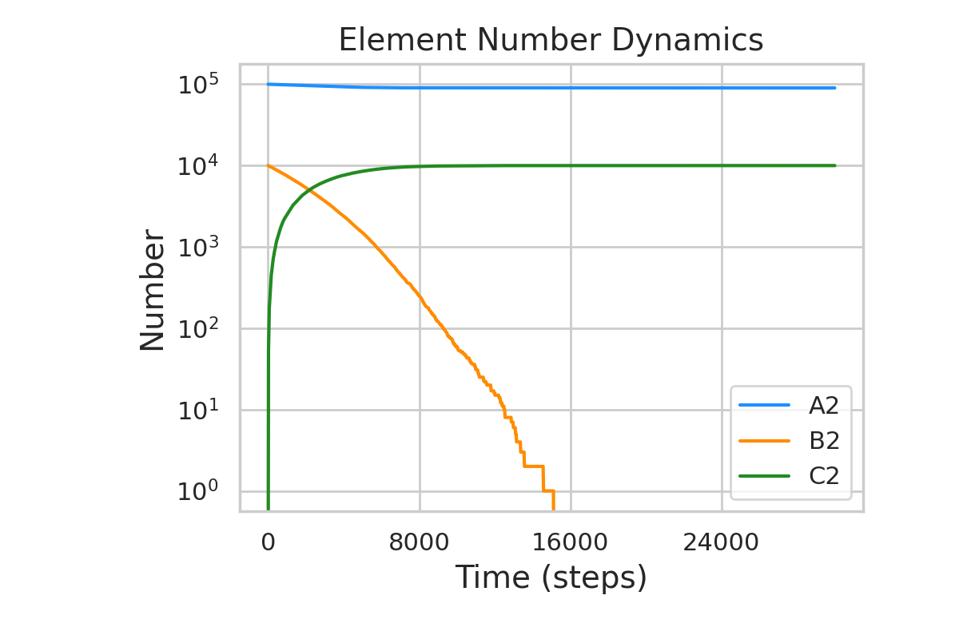
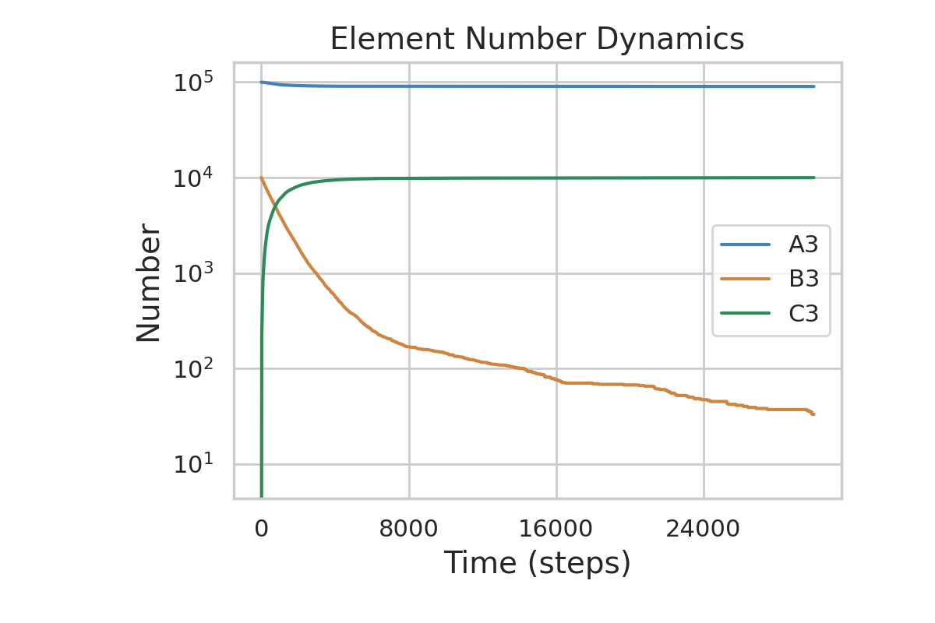
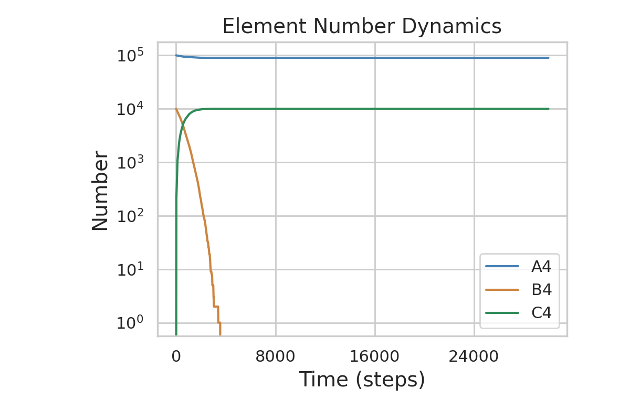
速度定数が変化する場合
入力ファイル（反応定義のみ）
inp_bind_001_k_change_11.txt
*ReactionRateChange, 1000000
rA, 110, 1, A2, 1, B2
0, 0.1, 1000, 273, 1e4, 0.1, 1000, 420, 2e4, 0.1, 1000, 550, 3e4, 0.1, 1000, 220
1, C2
rC, 120, 1, A3, 1, B3
0, 0.01, 8000, 0.001
1, C3
rC, 130, 1, A4, 1, B4
0, 0.01, 8000, 0.1
1, C4
□ 速度定数： 下段のように変化

Slide 4
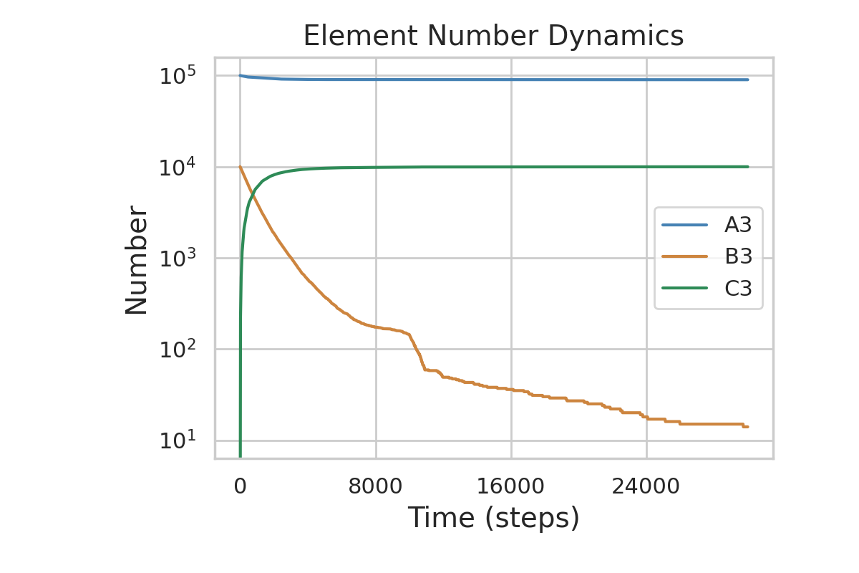
速度定数が変化する場合 2
入力ファイル（反応定義のみ）
inp_bind_001_k_change_12.txt
*ReactionRateChange, 1000000
rC, 120, 1, A3, 1, B3
0, 0.01, 8000, 0.001
1, C3
rC, 120, 1, A3, 1, B3
0, 0.01, 8000, 0.001, 9999, 0.001, 10000, 0.01, 11000, 0.01, 11001, 0.001
1, C3
速度定数： 右下図のように変化
ここで、急に下がる

Slide 5
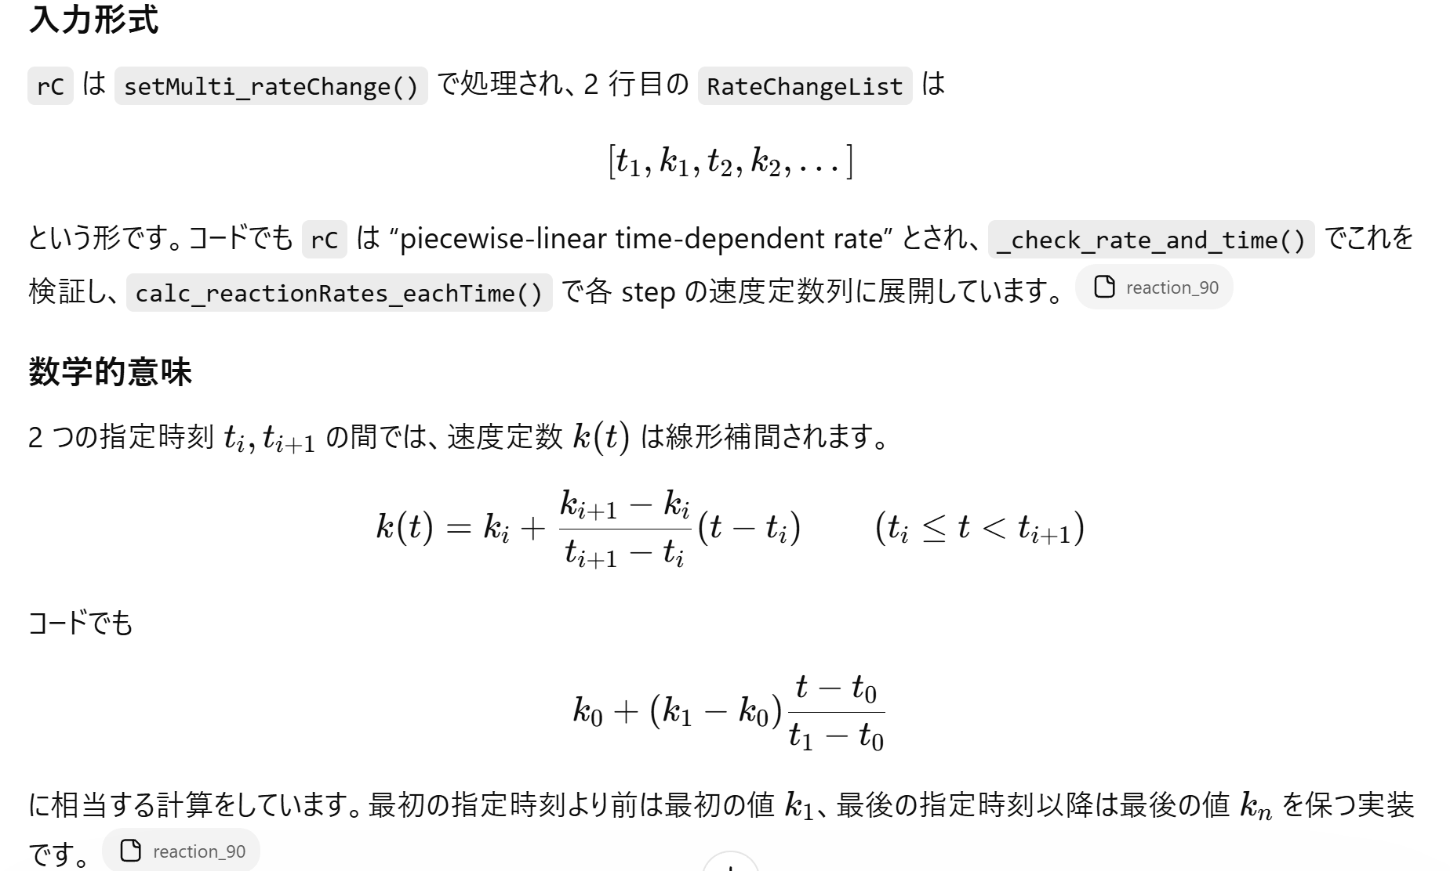
１．rC：時間に対して 区分線形 に 𝑘 を変える

Slide 6
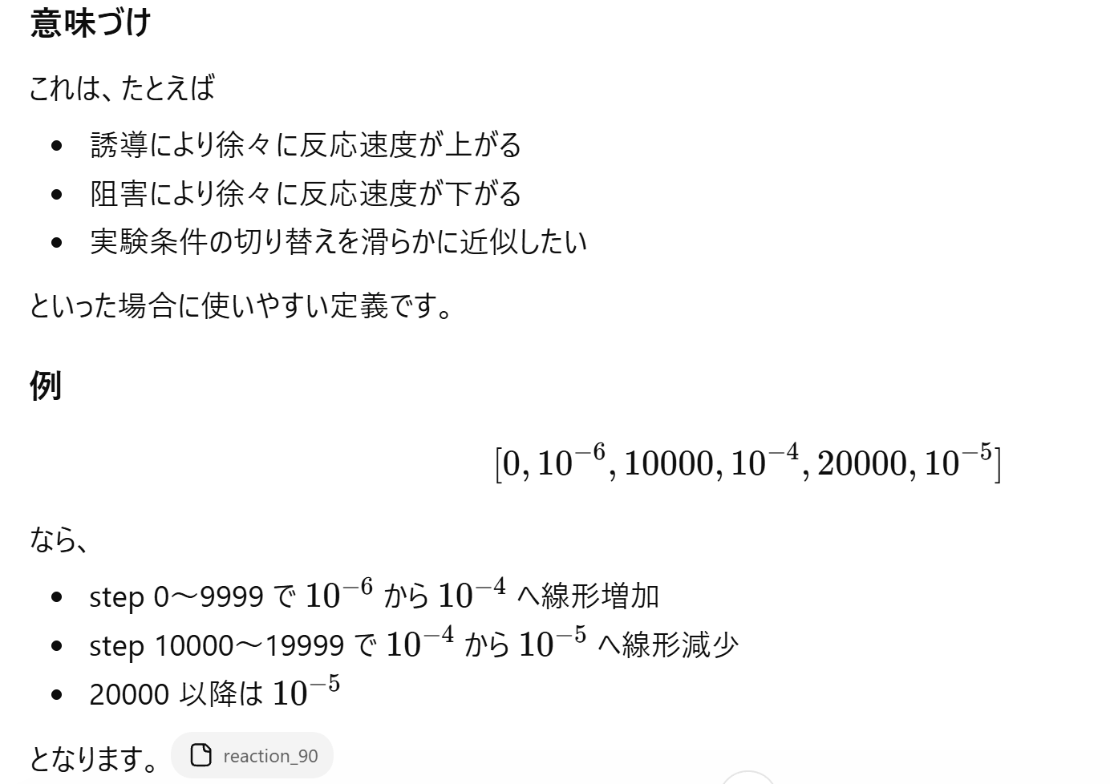
つづき

Slide 7
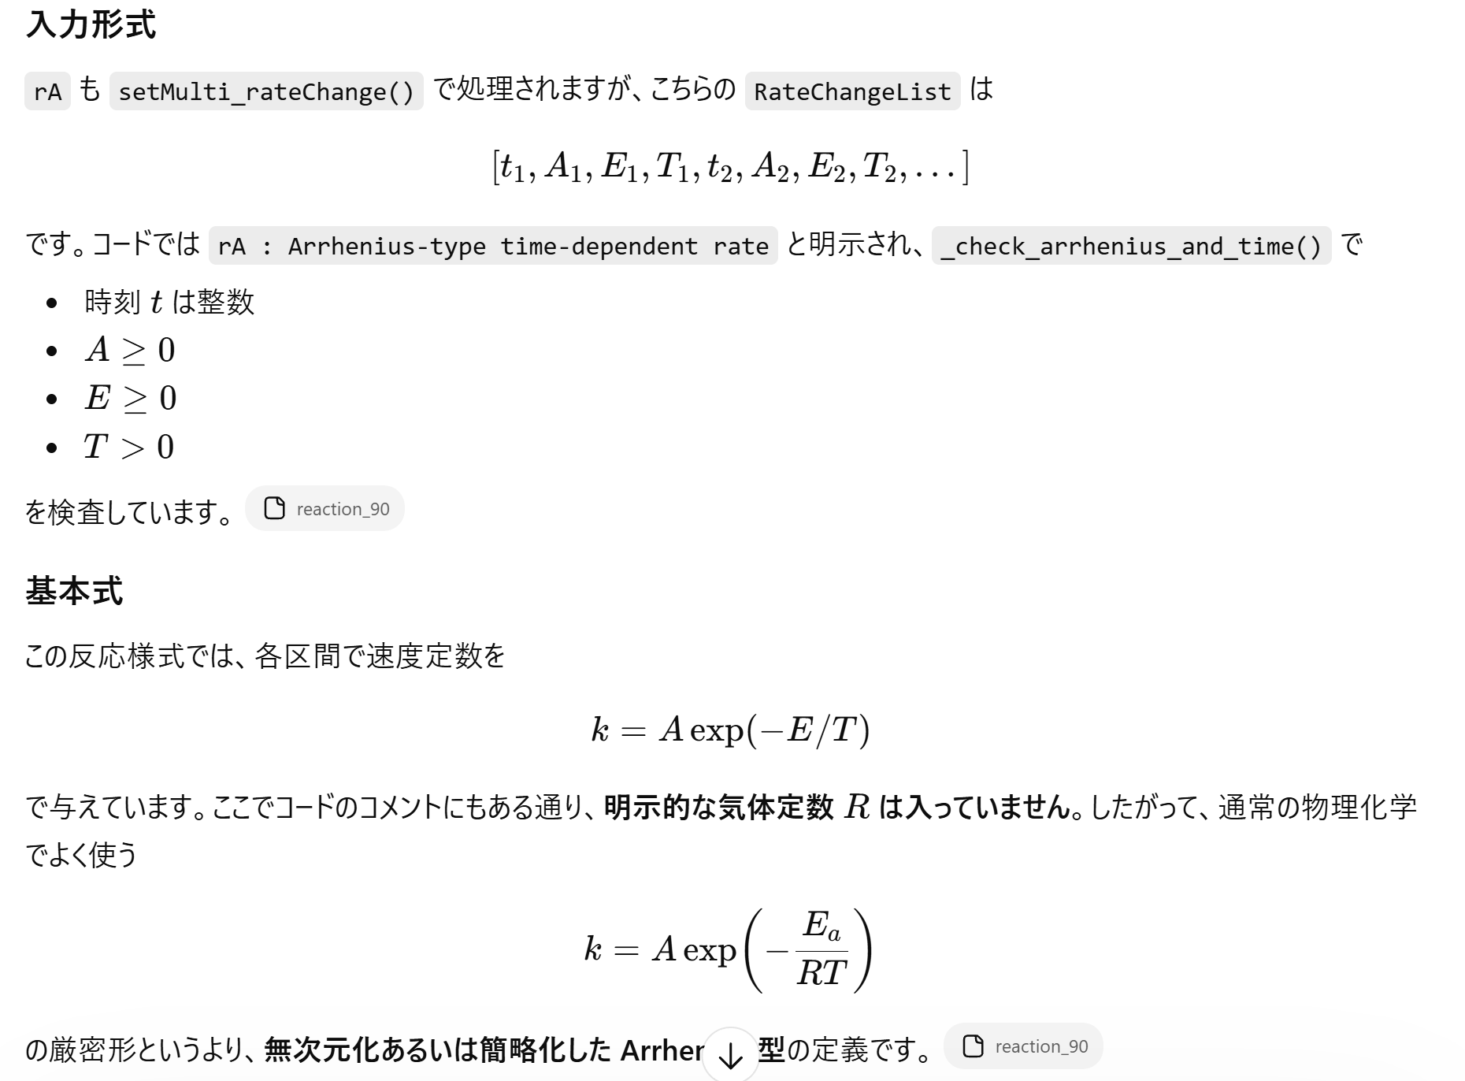
２．rA：時間に対して、Arrhenius 型𝑘=𝐴exp⁡(−𝐸/𝑇) を使って 𝑘 を変える

Slide 8
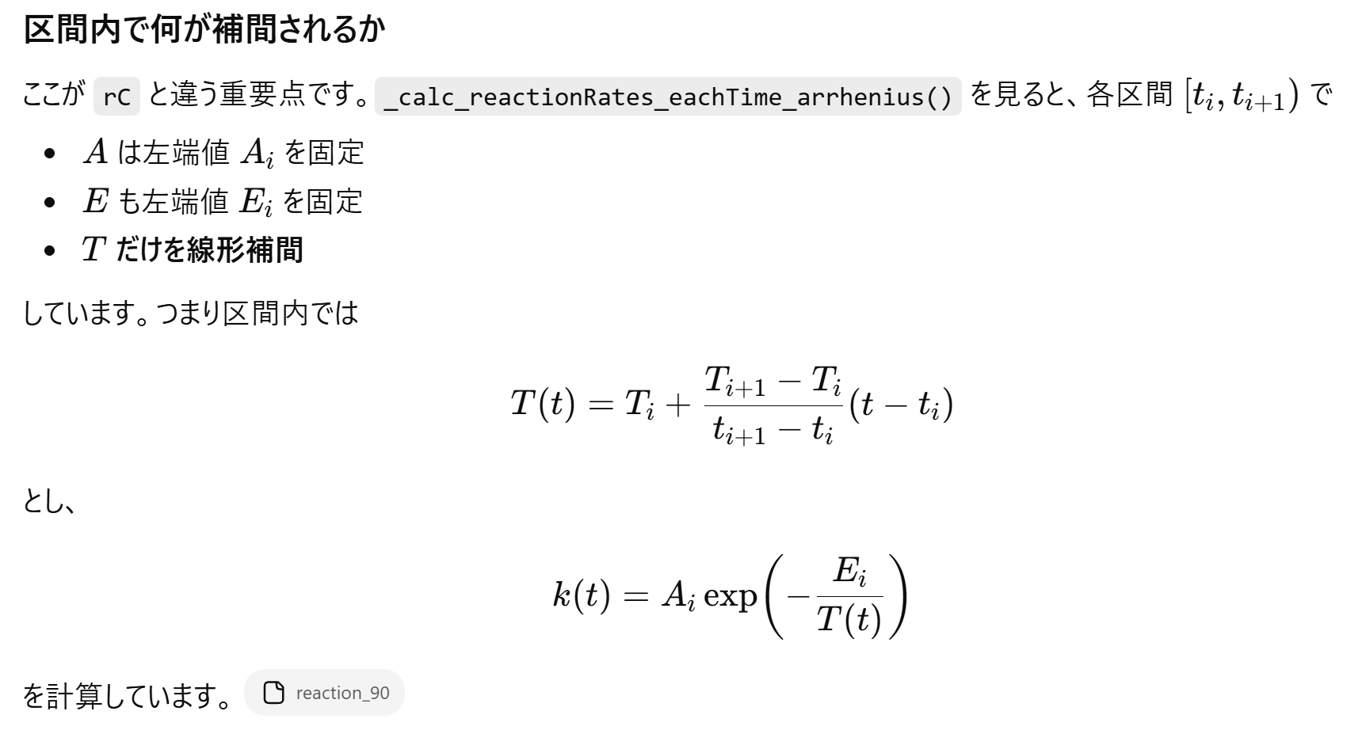
つづき

Slide 9
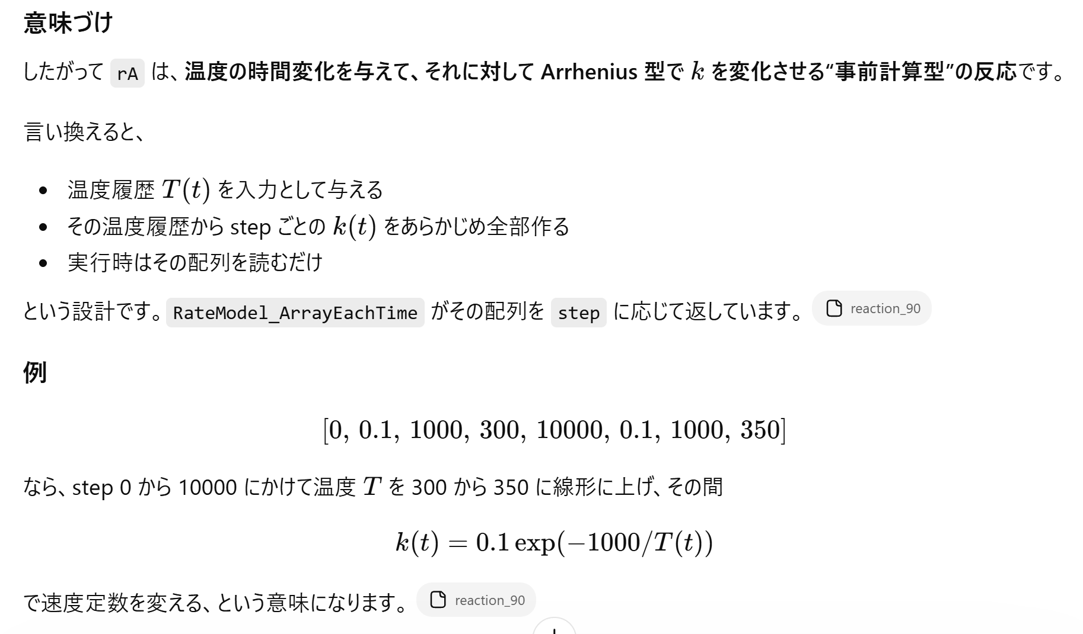
つづき

Slide 10
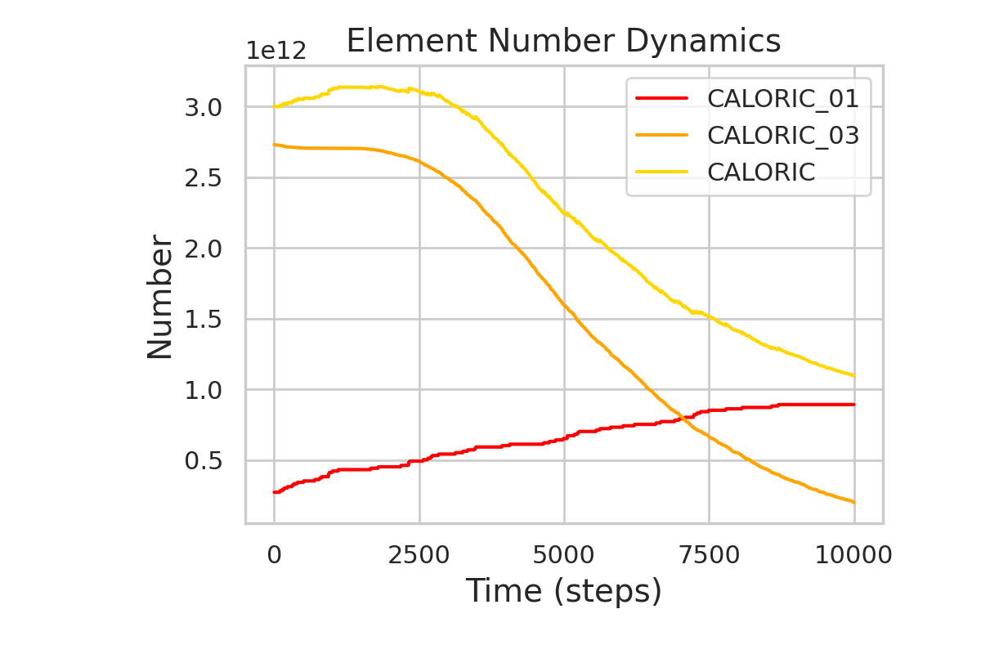
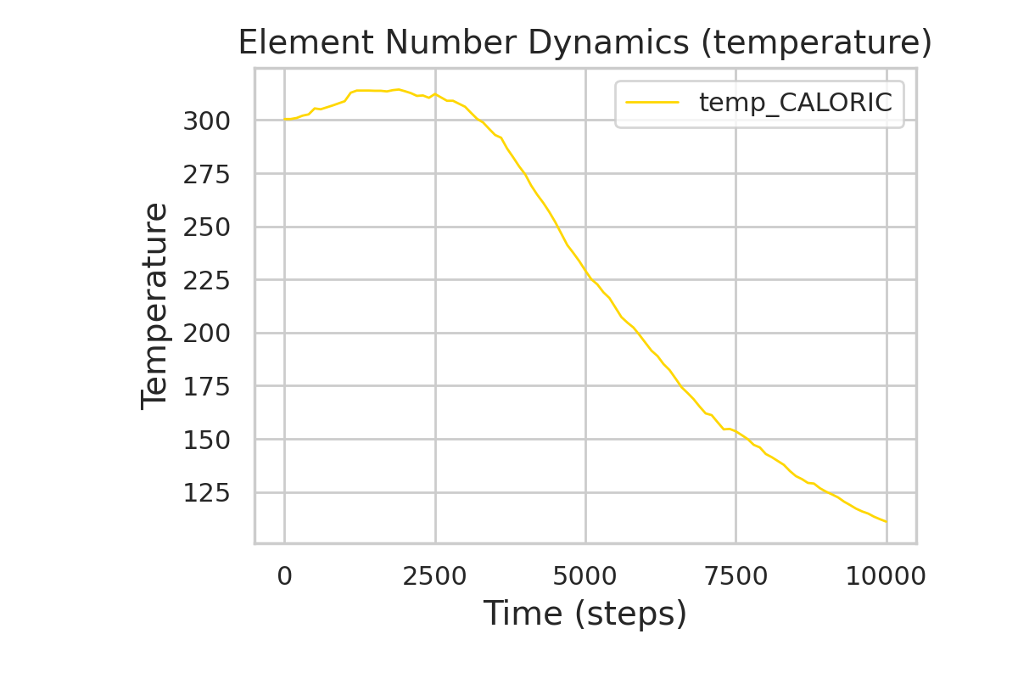
速度定数が、発熱反応・吸熱反応に対応して温度変化する場合
□ 速度定数： 0.01 で一定
入力ファイル（一部）
*ElementCaloric
CALORIC_01, 273.15e9, red, *, unit_1e9, 2.0
CALORIC_03, 273.15e10, orange, *, unit_1e10, 2.0
CALORIC, 300.465e10, gold, *, unit_1e10, 2.0
*Reaction, 1e12
r2_2, 10, 1e8, A, 1e7, B, 1e5, 1, C, 1e10, CALORIC_01
r+-=, 20, 1, CALORIC_01, 1, CALORIC_03, =, 1, CALORIC
*ReactionRateChange, 1000000
rA, 110, 1, A2, 1, B2
0, 0.1, 1000, 273, 1e3, 0.1, 1000, 320, 3e3, 0.1, 1000, 350, 1e4, 0.1, 1000, 220
1, C2
rC, 120, 1e2, A3, 1e1, B3, 1e9, CALORIC_03
0, 1e0, 1000, 1e-1, 10000, 1e1
1 , C3
rT, 200, 1, A4, 1, B4
arrhenius, 1e-5, 10, CALORIC
1, C4
熱素の定義
熱素
発熱反応の定義
吸熱反応の定義
CALORIC
の持つ温度を参照する！
caloric_temp_013.txt

Slide 11
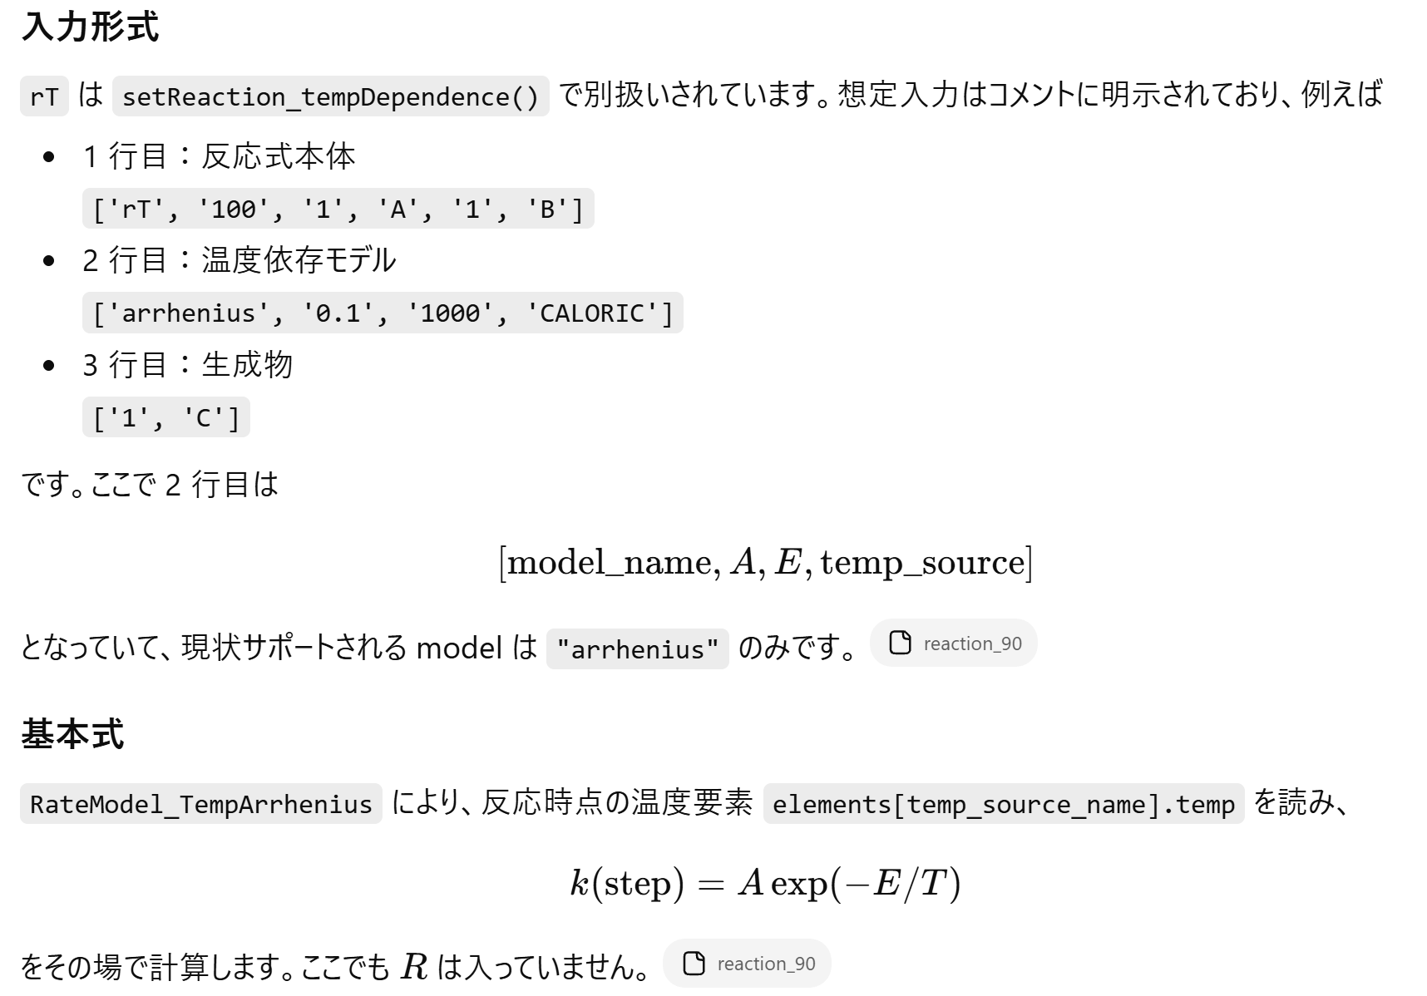
３．rT：その時点の温度要素 CALORIC.temp などを参照して、
反応実行時に動的に𝑘=𝐴exp⁡(−𝐸/𝑇) を計算する

Slide 12
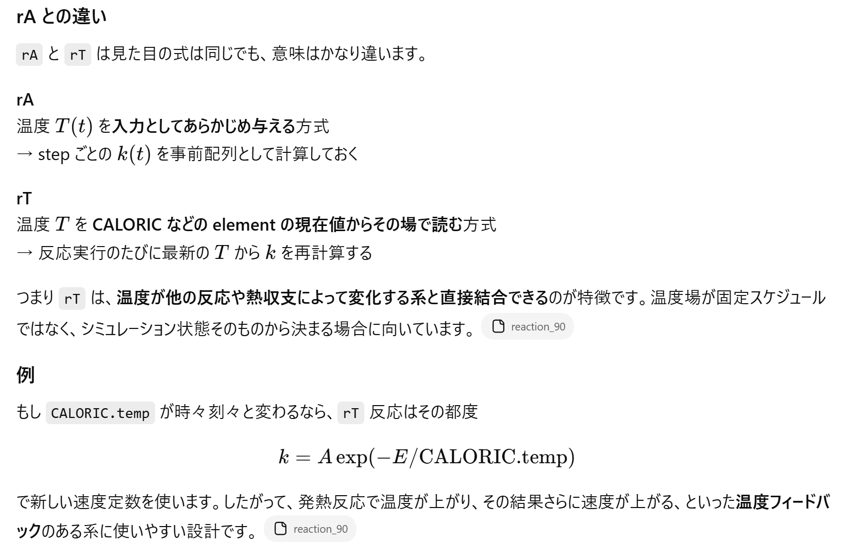
つづき

